Slide 1
Cipőmárka Osztályozó Rendszer
Nike, Adidas és Converse termékek automatizált vizuális felismerése mélytanulással.
Készítette: Gönczi Attila és Taskovics Máté

Slide 2
A projekt bemutatása és célkitűzése
Célmeghatározás
Adatkészlet
Követelmények
Feladat egy olyan gépi tanuló modellt betanítani, amely az ismeretlen képeket
tartalmazó teszt állományban képes manuális tevékenység nélkül megjósolni a képen
látható cipő márkáját (Adidas, Converse, Nike).
Kezdetben egy 600 darabos, 240x240 pixel felbontású képgyűjtemény állt rendelkezésre, amely márkánként kiegyensúlyozott eloszlást mutatott (kb. 200 kép márkánként).
Magas predikciós pontosság elérése, a túltanulás elkerülése, valamint szigorú reprodukálhatóság és dokumentációs követelmények (keresztvalidáció, tévesztési mátrix, metrikák rögzítése).

Slide 3
Alkalmazott Eszközök és Tech Stack
Mélytanulási keretrendszer: TensorFlow / Keras
Adatkezelés és elemzés: Pandas, NumPy
Kiértékelés és metrikák: Scikit-learn (pontosság, Macro F1-score, tévesztési mátrix / confusion matrix)
Adatvizualizáció: Matplotlib, Seaborn (a tanulási görbék és hőtérképek kirajzolásához)
Képfeldolgozás: Pillow (PIL), ImageOps

Slide 4
A munkafolyamat és a haladás lépései
Duplikátum-szűrés: SHA-256 hash alapú ellenőrzést hajtottunk végre, hogy bájtról bájtra kiszűrjük az azonos fájlokat és a címkézési konfliktusokat.
Adatstruktúra kialakítása: Hierarchikus mapparendszert hoztunk létre (márkák és nemek szerinti kategóriákkal), majd a lemezműveletek helyett egy központi manifest fájllal (dataset_with_folds.csv) kezeltük az adatok elérését.
Adatfelosztás:
  Leválasztottunk egy független, érintetlen holdout teszthalmazt (15%).
  A maradék adatsoron Stratified 5-Fold Keresztvalidációt állítottunk be, ami garantálja, hogy a márkák aránya minden foldban megegyezzen.

Slide 5
1. Fázis: Kezdeti Eredmények (Baseline)
A projekt első mérföldköve fagyasztott alaprétegekkel és alapbeállításokkal.
Mik voltak a korlátok?
57.65%
•
Fagyasztott szűrők: Az ImageNet általános mintákat ismert, de a cipők egyedi logóit még nem tudta értelmezni.
Átlagos Pontosság (Accuracy)
•
Kevés epoch: Az alapbetanítás (10 epoch) rövid volt a finomabb részletek elsajátításához.
A kezdeti tesztek során csak az új osztályozó fej tanult, miközben a MobileNetV2 törzse teljesen le volt fagyasztva.
•
Fejlesztési potenciál: Szükségessé vált a finomhangolás (Fine-Tuning) bevezetése.
Tapasztalat: Ez a kiindulási alap (baseline) már jelentősen meghaladta a véletlenszerű tippelést (ami 33% lenne), de a fagyasztott rétegek miatt a hálózat még nem ismerte fel elég specifikusan a cipők egyedi vizuális jegyeit.

Slide 6
2. Fázis: Optimalizáció és Fine-Tuning
A modell teljesítményének drasztikus javítása célzott beavatkozásokkal.
Kétlépcsős Tanítás
Alacsony Tanulási Ráta
Adatbővítés
1e-5 rátával finomhangoltuk a szűrőket anélkül, hogy szétromboltuk volna az ImageNet tudást.
Forgatások, eltolások és tükrözések alkalmazása a túltanulás (overfitting) megelőzésére.
Először betanítottuk a fejrészt, majd feloldottuk a MobileNet felső rétegit.

Slide 7
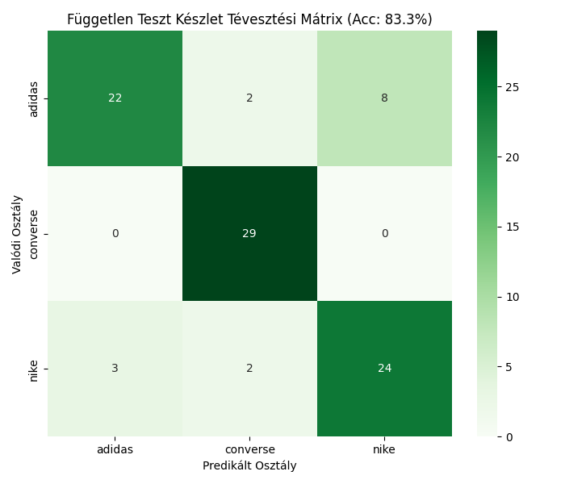
Eredményeink

